Slide 1
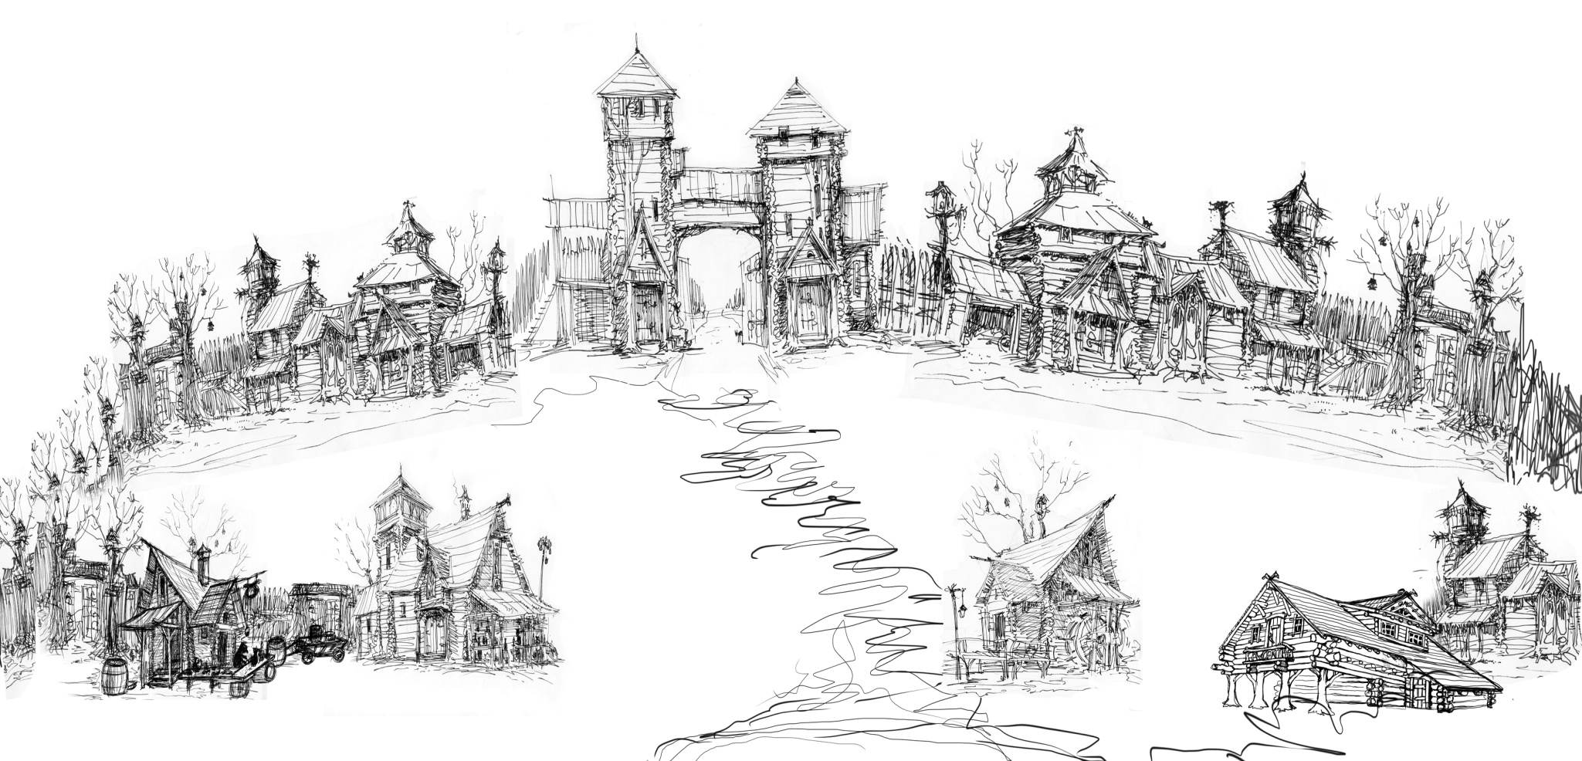
Инвестиционный проект «Тридевятое царство»
Туристический комплекс
Ремесленный центр
Сельскохозяйственная сеть
Домостроительное и деревообрабатывающее производство
Белозерский район, 2012

Slide 2
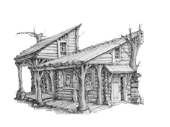
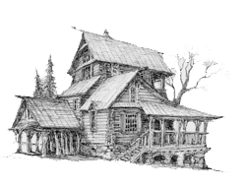
Оглавление:
Основная концепция проекта
Схема финансирования проекта
Преимущества и достоинства проекта
План реализации проекта
Экономические показатель и рентабельность
Перспективы развития и преимущества проекта
Участники проекта
Контакты

Slide 3
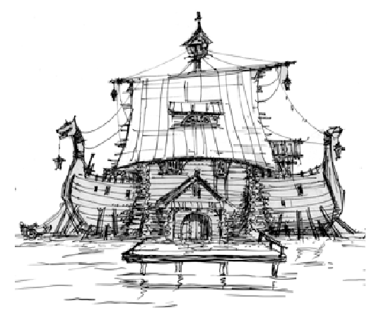
Основная концепция проекта
Проект «ТриДевятое Царство» состоит из четырех направлений, неотъемлемо
связанных между собой в едином комплексе, что позволяет увеличить
экономическую эффективность и рентабельность проекта.
Основные направления:
Глубокая переработка древесины;
Домостроение
Туристический комплекс
Сельское хозяйство.
Поэтапность внедрения и реализации проекта позволит наилучшим образом раскрыть все достоинства и выгоду как от отдельно взятых направлений, так и
от комплекса в целом.
Место расположения, Белозерский район, выбрано не случайно:
Выгодное географическое положение;
Поддержка и помощь администрации района;
Богатые лесами окрестности и мн. др.
Необходимые для инвестирования проекта условия:
1. Есть договоренность с крупными предприятиями Вологодской области, Ленинградской области и г.Москвы на сбыт всей продукции, которую будет выпускать деревообрабатывающее предприятие.
2. Есть вся необходимая документация, письма, разрешения и справки.
3. По согласованию с областной администрацией и администрацией Белозерского района для реализации данного проекта предоставляется аренда лесфонда в размере 120 тыс. кубометров в год сроком на 49 лет.
4. Под туристический комплекс предоставлена аренда земли, с правом выкупа через 2-3 года.
Так как проект "ТриДевятое Царство" соответствует федеральной программе освоения лесов, идет согласование о его дополнительном инвестировании на федеральном уровне.
Проект одобрен администрацией Вологодской области , администрацией Белозерского района, а так же Департаментом туризма.
Назад
Вернуться в оглавление

Slide 4
Схема финансирования проекта
Схематическое представление
Сметная стоимость реализации всего проекта: 311 720 507 рублей.
Требуемые инвестиции: На первоначальном этапе реализации проекта необходимый размер инвестиций составит 20 000 000 рублей (примерно 9% от вложенных средств). Возможно привлечение нескольких инвесторов и сумма инвестиций впоследствии составит 50 000 000 рублей (примерно 20% от вложенных средств).
Срок окупаемости проекта после ввода в эксплуатацию - 2 года
Окончательная реализация по всем 4-м концепциям проекта и его комплексный ввод - 30 месяцев.
Выгодная схема взаимодействия с инвестором.
Инвестиции
Деревообработка
Домостроение
Туристический комплекс
Сельское хозяйство
ПРИБЫЛЬ
Назад
Вернуться в главное меню

Slide 5
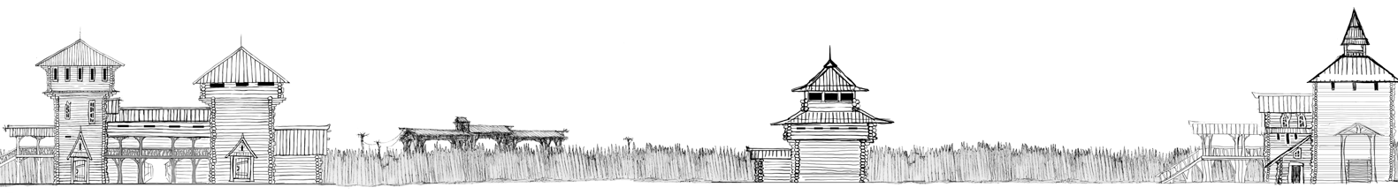
Преимущества и достоинства проекта
Выгодное географическое положение;
Существующий сбыт продукции деревообрабатывающего предприятия;
Поддержка администрации Вологодской области и района;
Социальная значимость проекта;
Соответствие федеральным законам по поддержке, финансированию и реализации проектов такого типа;
Точный расчет экономической эффективности и рентабельности проекта;
Анализ спроса, конкурентного рынка;
Поэтапность внедрения и взаимосвязь всех четырех направлений;
Вернуться в оглавление
Назад

Slide 6
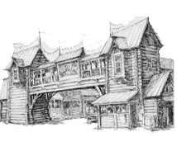
План реализации проекта:
Развитие деревообрабатывающего и домостроительного производства
  Цели деревообрабатывающего предприятия;
  Основные этапы проекта по глубокой переработке древесины для деревянного домостроения в Белозерском районе;
  Производственный план;
  Технология производственного процесса
Организация дорожно-технической службы
Организация туристического центра
  Концепция туристического комплекса
  Схематический план размещения тур. комплекса
Организация противопожарной безопасности и
организация медицинской службы
Отдых, туризм и дополнительные услуги
Организация сети семейных крестьянских хозяйств
  Сельскохозяйственный сектор
Назад
Вернуться в оглавление.

Slide 7
Цель деревообрабатывающего предприятия
Лесопромышленный комплекс Вологодчины играет важную роль в экономике области, является основой промышленного и налогового потенциала района. От того насколько эффективно осуществляется деятельность в этой отрасли зависит наполнение бюджета и благосостояние района. Но его потенциал может быть увеличен многократно за счет глубокой переработки древесины и правильного использования отходов лесозаготовки. Деревообрабатывающий сектор проекта, представленного компанией “Русское Наследие”, собирается использовать именно такие подходы, используя современное оборудование и широкий спектр производственных целей.
Цели предприятия:
1. Создание инфраструктуры в районе для обеспечения строительства и последующей хозяйственной деятельности всех секторов проекта:
- туристического центра "ТриДевятое Царство";
-сети семейных крестьянских домохозяйств;
- сети отдельных охотничьих и рыбацких домиков;
- домостроения на участках опустевших деревенских поселений (для привлечения семей как рабочих кадров)
2. Решение социальных вопросов в регионе с созданием рабочих мест, обучением кадров и их закреплением.
3. Создание комплектующих для выпуска современных элементов и конструкций для деревянного домостроения с социальной ориентацией на доступное жилье.
4. Организация современного гибкого автоматизированного производства экологически безопасной продукции при полном цикле по глубокой переработке древесины для производства любого вида продукции из дерева.
5. Создание производства с безотходной технологией - все отходы деревообрабатывающего цеха пойдут на производство топливных брикетов и кускового топлива для сушильных камер цеха и на коммерческую реализацию.
План реализации Оглавление
Назад

Slide 8
Основные этапы проекта по глубокой переработке древесины для деревянного домостроения в Белозерском районе
Установка и размещение первичной деревообработки тонкомерной древесины и сушилок, освоение технологии сушки материалов до 6-8% влажности.
Запуск производства сухих пиломатериалов.
Установка оборудования и линий производства строганной продукции (доска для покрытия пола, евровагонка, плинтус, наличник и др.).
Запуск производства строганной продукции.
Установка линии склеивания, освоение технологии склеивания, производства клееного бруса и клееного щита.
Запуск производства клееного бруса и клееного щита.
Установка оборудования для производства комплектов лестничных элементов из клееного бруса (косоуры, тетивы, ступени, балясины, перила и др.).
Запуск производства комплектов лестничных элементов из клееного бруса.
Установка оборудования для переработки отходов древесины для уменьшения себестоимости производства.
Запуск производства переработки отходов древесины.
Установка и запуск сортировочной линии для первоначальной сортировки баланса.
Установка пропиточной линии по обработке огне- и био-защиты изделий.
Запуск линии по пропитке деревянных изделий.
Установка и запуск линии по производству оцилиндрованных бревен.
Запуск производства и конструирования домов из оцилиндрованного бруса в рамках программы доступное жилье.
Расширение объемов производства оцилиндрованного бруса для изготовления домов по финской технологии.
Установка и запуск линии по производству дров.
Установка линии по маркировки и пакетированию выпускаемой продукции.
Ввод в эксплуатацию лесозаготовительных комплексов.
Строительство лесных дорог.
План реализации Оглавление
Назад

Slide 9
Производственный план
Виды выпускаемой продукции:
- пиломатериал, высушенный и обработанный на четырехстороннем станке, строганная и профилированная продукция;
- комплекты лестничных элементов из клееного бруса (косоуры, тетивы, ступени, балясины, перила и др.);
- комплектующие сруба из оцилиндрованного бревна обработанного био- и огне- защитными экологически безопасными веществами;
- брикеты из отходов деревообработки (опилки, мелкие обрезки);
- сухие колотые дрова из берёзы и ольхи расфасованные в сетки из отходов лесозаготовки и непригодной в деревообработке древесины.
Технологическая схема производства:
- заготовка древесины, транспортировка и разгрузка сортиментов;
- сортировка тонкомерных сортиментов и технологического сырья;
- распиловка на пиломатериалы (брусок, доску и брус);
- сушка пиломатериалов;
- обработка на четырехсторонним станке;
- сортировка, торцовка и упаковка в термоусадочную пленку;
-изделия из сырой древесины пропитывается био - и огне - защитными экологически безопасными веществами;
- погрузка на автотранспорт.
Для осуществления производственного процесса используются:
-земля (1,9 га), имеющиеся здания лесопильного цеха (1620 кв.м.);
-лесопильное оборудование (пилорама + многопильный, линия по переработке тонкомера и др. станки);
-участок земли для складирования лесоматериалов и готовой продукции;
- гаражные боксы и подсобные помещения.
План реализации Оглавление
Назад

Slide 10
Технология производственного процесса
Заготовительные бригады осуществляют вырубку делянок и доставку сортиментов и технического сырья в цех.
На сортировочной линии лесоматериалы сортируются по диаметрам и по породам. Выбракованные сортименты используются в производстве дров, а пиловочник и тонкомерный пиловочник перерабатываются на обрезные пиломатериалы, а часть пиловочника используется на строительстве деревянных домов и хозяйственных строений туристического комплекса "ТриДевятое Царство", сети семейных крестьянских домохозяйств и сети отдельных охотничьих и рыбацких домиков.
Обрезные пиломатериалы сортируются по сечениям и поступают на сушку. По окончании сушки сухие пиломатериалы строгаются и профилируются. Часть пиломатериалов, преимущественно бессучковые, используются в производстве клееных брусков и заготовок для элементов лестниц.
После сортировки и торцовки изделия упаковываются в пленку и подаются на склад готовой продукции для реализации.
Опилки и стружка собирается в бункер временного хранения, а затем в брикетирующей установке из них изготавливаются топливные брикеты, который фасуются и упаковываются в пленку.
План реализации Оглавление
Назад

Slide 11
Организация дорожно-технической службы
Фирма планирует создание дорожно-технической службы, которая будет заниматься прокладкой и последующим ремонтом лесных дорог к местам заготовки древесины, к туристическому комплексу, к крестьянским дворовым хозяйствам, а также их очисткой в зимний период снегоочистительными машинами для бесперебойной работы фирмы, что дополнительно создаст около 10 рабочих мест. В свободное время техника может использоваться в помощь администрации поселений на некоммерческой основе.
План реализации Оглавление
Назад

Slide 12
Концепция туристического комплекса
Комплекс представляет из себя территорию в 40 гектар лесного массива на берегу реки, огороженную по периметру бревенчатой крепостной стеной около 3 км с 16 сторожевыми башнями, меж которыми находятся хозяйственные постройки и домики для проживания персонала. Башни у ворот являются административными зданиями, остальные башни - гостевые, с панорамным видом.
Внутри комплекса располагаются: 36 жилых домиков разных сказочных персонажей с собственными участками, банями, беседками, колодцами; постоялый двор, корчма, 2 харчевни с гостевыми номерами на вторых этажах; стилизованный под большую ладью ресторан на берегу реки; ярмарочная площадь с торговыми лавками, спортивно-оружейной палатой, игровыми площадками для культурно-развлекательных и спортивно-оздоровительных мероприятий; ряд мастерских, представляющих “Улицу Мастеров”.
Планировка туристического комплекса не затрагивает рубку лесного массива, в котором он будет располагаться. Строительство комплекса будет вестись по согласованию и под контролем местного лесхоза.
Не смотря на стилистику и архитектурные особенности каждое здание центра “ТриДевятое Царство” предлагает комфортабельные условия пребывания со всеми современными средствами быта - везде устроены системы отопления, водоснабжения и канализации.
Двери, окна, мебель и интерьер у каждого здания, как и сами здания, эксклюзивны и изготовляются на собственной базе.
План реализации Оглавление
Назад

Slide 13
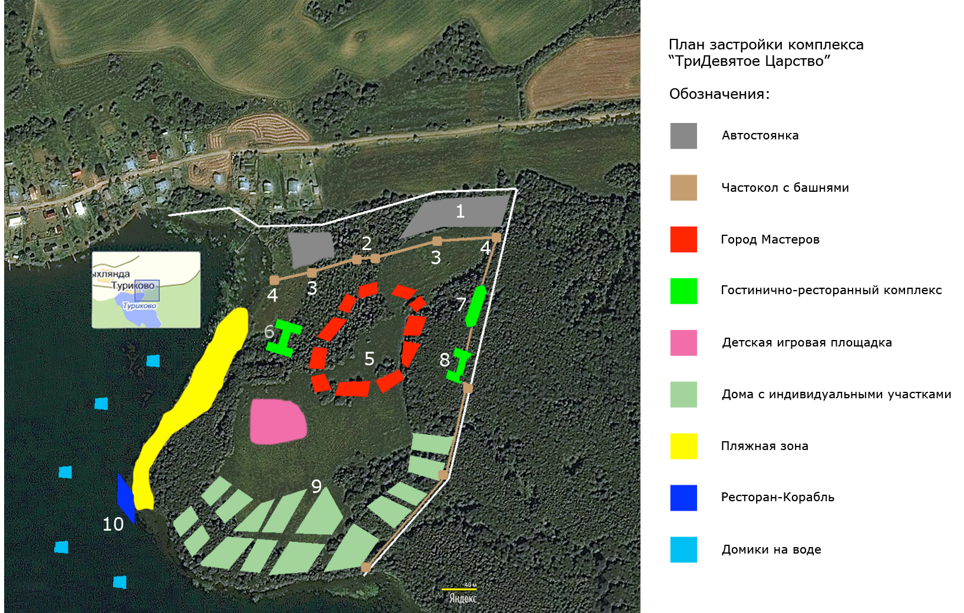
План размещения тур. комплекса
План реализации Оглавление
Назад

Slide 14
Противопожарная безопасность и медицинская служба
Организация противопожарной безопасности
Весь туристический комплекс по периметру крепостной стены будет оборудован гидрантом и противопожарными щитами с инвентарем. Вода в гидранты подается с насосной станции установленной на берегу реки работающей на дизельном топливе. Все постройки будут обработаны противопожарной и антибактериальной пропиткой и иметь огнетушители.
Организация медицинской службы
В комплексе будет находится медпункт “Айболит” с самым современным медоборудованием. Квалифицированные медработники смогут оказать первую необходимую помощь не только отдыхающим и работникам туристического центра, но и населению близлежащего сельского поселения. В распоряжении медпункта будет оборудованная машина скорой помощи на экстренный случай.
План реализации Оглавление
Назад

Slide 15
Организация ремесленного центра «Улица Мастеров», доп. услуги и устройство охотничьих и рыболовецких домиков
Организация ремесленного центра “Улица Мастеров”
Центр народных промыслов представляет из себя улицу домов с мастерскими с открытыми на летний период пристройками, где местные ремесленники имеют возможность заселяться для ведения мастеровой деятельности. Тут же на месте они выставляют свою продукцию на продажу посетителям. Фирма обеспечивает их необходимым инструментом, оборудованием и материалом, бесплатным содержанием на территории на всё время ведения их деятельности и имеет определяемый по договорённости процент с продаж. Гости могут не только ознакомиться с народными ремёслами, но и при желании самим заняться ручным трудом, а полученное изделие взять как сувенир. При продолжительном заселении гостям предлагаются ежедневные обучающие программы по ряду ремесленных направлений. Весь обслуживающий персонал ходит в исторических или сказочных одеждах в зависимости от рода услуг.
Дополнительно предоставляемые услуги
Ремесленный центр помимо ознакомления с народным творчеством и сбытом сувенирной и прочей продукции также будет предлагать обучающие программы для гостей по направлениям ремёсел - кузнечное, гончарное дело, роспись по керамике, плетение, и т. д.
Ресторанные зоны (Корчма, Харчевня) изобилуют забытыми и недооценёнными блюдами русской национальной кухни, включая традиционные напитки (квас, медовуха, берёзовый сок и др.).
На Ярмарочной площади регулярно проводятся народные празднества (Масленица, Ночь Купалы, Яблоневые и Медовые спасы и прочие). По особым случаям имеется возможность приглашать именитых актёров и музыкантов московских театров.
Спортивно-оружейная палата познакомит туристов со старинными боевыми искусствами и забавами, предоставит возможность участия в тренировках и играх, таких как стрельба из лука, метание топоров, владение мечом, основы кулачного боя, а для младшего возраста - бои мешками, перетягивание каната, хождение на ходулях и многие другие народные забавы.
Планируется окультуривание береговой зоны и организация искусственных водоёмов. Гостям предоставится возможность круглогодичной рыбалки и водных прогулок в стилизованных под старину лодках-ладьях.
Зимой возможны катания на коньках по льду, марш-броски с проводником по лесу на лыжах, катания на санях и верхом на лошадях, а так же в упряжках с собаками.
Круглогодично менеджерами туристического комплекса разрабатываются новые экскурсионные маршруты. Зимой и летом предоставлен полный спектр развлекательных и игровых услуг.
Желающим поохотиться или порыбачить с проживанием в более диких условиях будет предоставлена такая возможность в отдельных домиках, расположенных в других местах в лесах и у озёр при содействии местных охотохозяйств.
Устройство охотничьих и рыболовецких домиков
Отдельно от туристического центра в избранных местах планируется постройка небольших лесных и приозёрных домиков для сдачи их в аренду отдыхающим в более простых условиях проживания на охоте и рыбалке. Предполагается содействие местных охотохозяйств.
План реализации Оглавление

Slide 16
Организация сети семейных крестьянских хозяйств
Кроме бросающейся в глаза архитектурной и концептуальной уникальности проекта, и характерной особенности разнообразных культурно-развлекательных программ, примечателен и способ хозяйственного обеспечения туристического комплекса: продукты питания для удовлетворения потребностей не закупаются у магазинов или рынков, а выращиваются в собственной сети крестьянских домохозяйств, откуда свежими и натуральными доставляются к столу.
Для этого планируется создание в близлежащих поселениях сети семейных крестьянских дворовых хозяйств следующих направлений: молочное, животноводческое, птицеводческое, огородное и пчеловодное. Фирма по договору с местными крестьянами создаёт условия для содержания в их дворах скота (включая ремонт и строительство хоз. построек), обеспечивает скотом (за неимением его или в случае невозможности использования имеющегося), сезонными кормами из организованной компанией кормовой базы, ветеринарной, зоотехнической и аграрной помощью.
Заготовка кормов будет вестись собственными силами фирмы с использованием паёв собственников хозяйств, которые ими не обрабатываются, а в случае недостаточного количества земельных участков фирма рассчитывает на выделение свободных полей под посевы Администрацией Белозерского района. Кормоуборочная техника, культиваторы, сеялки, косилки и прочая сельхозтехника для заготовки и транспортировки кормов будет приобретаться или браться в аренду у других собственников.
Также приобретается необходимое миниоборудование для производства молокопродукции (сметаны, творога, масла, сыра и прочего), мясо-рыбо-коптильного производства, а также для овощного консервирования и ягодоварения. Организуется устройство огородов, теплиц, пчелиной пасеки. Корпорация регулярно выкупает продукцию у собственника хозяйства по обоюдовыгодным ценам, превышающим государственные, оставляя за ним право сохранять до 10% получаемого продукта для семейных нужд.
Планируемый ежемесячный бюджет семейного крестьянского хозяйства должен составлять не менее 25 тыс руб. Фирма ООО “Русское наследие” планирует бартерный обмен с южными регионами России лесопродукции на корма для крестьянских хозяйств. Помимо этого планируется организация пунктов закупки у местного населения ягод и грибов в сезон, и закупка дичи у охотохозяйств. На первых порах сельскохозяйственный сектор проекта пользуется финансовой поддержкой деревоперерабатывающего сектора.
План реализации Оглавление
Назад

Slide 17
Сельскохозяйственный сектор
”Русское наследие” предлагает новый подход к деятельности сельского хозяйства. За счёт взаимоподдерживающей организации туристического комплекса и деревообрабатывающего предприятия есть возможность длительного финансирования сельскохозяйственного сектора. При этом наиболее эффективное его устройство представляется в виде семейных крестьянских хозяйств.
Поскольку в деревнях, к сожалению, не хватает трудоспособного населения, компания через бюро трудоустройства и средства массовой информации предложит семьям, желающим заниматься сельским хозяйством, все условия для успешного ведения дел. Могут привлекаться желающие не только из районов Вологодской области, но и из других регионов нашей страны.
Для этого компания собирается предоставлять в качестве служебной жилой площади отремонтированные или заново построенные дома с земельными участками на территории брошенных хозяйств в деревнях, а также обеспечение всем необходимым желающих вести крестьянское хозяйство и заниматься сельской деятельностью для развития всего комплекса.
План реализации Оглавление
Назад

Slide 18
Экономические показатели, рентабельность и выгода
При обеспечении требуемого лесосечного фонда планируемые инвестиции составят более 300 млн. руб в течении 30 месяцев. Планируемая ежегодная прибыль после запуска всех секторов проекта ожидается в районе 200 млн. руб в год. Таким образом, окупаемость после пуска всех секторов предприятия составит 2 года. Проект интересен тем, что в случае временного экономического сбоя одного из секторов предприятия, другие сектора фирмы покрывают его расходы своей рентабельностью и самофинансированием.
Рентабельность и сроки окупаемости каждого сектора предприятия:
Деревообрабатывающее предприятие. Рентабельность: 35 %
Срок окупаемости: 1 год 2 месяца
Туристический комплекс. Рентабельность : 52 %
Срок окупаемости: 1 год
Сельское хозяйство. Рентабельность: 16 %
Срок окупаемости: около 14 -ти лет
Экономическая и социальная выгода района
Кроме прямого создания рабочих мест общим числом около 300 человек в туристическом комплексе, деревообрабатывающем предприятии и дорожно-технической службе, а также при задействовании ряда семейных крестьянских домохозяйств, проект в целом благотворно скажется на жизни района. Деревянное домостроение отвечает программе государства “доступное жилье”. Активная деятельность нашей корпорации может стимулировать местное население к хозяйственной деятельности, и как следствие, повышение его уровня жизни. Привлечение внимания туристов к местности также не может не затронуть экономическую сторону всего района. Наш проект выполняет и социальную функцию по бесплатному обеспечению отдыха и досуга воспитанников детских домов, а также обеспечения дровами инвалидов и пенсионеров.
Назад
Вернуться в оглавление

Slide 19
Перспективы развития и преимущества проекта
По согласованию с местным самоуправлением и администрацией района возможен выкуп брошенных домов и хозяйств для их ремонта или отстраивания заново с целью приглашения молодых семей, испытывающих безработицу, материальные или жилищные трудности, для ведения хозяйственной деятельности, направленной на расширение сельскохозяйственного сектора - как для обеспечения продукцией туристического комплекса, так и для реализации в городах области. Планируется выращивание овощей с возможным использованием парников, теплиц и методом минимальной обработки почвы.
В дальнейшем возможно открытие собственного охотохозяйства при условии содействия руководства Вологодской области, что повысит туристическую привлекательность региона для соответствующей категории граждан.
Учредители рассмотрят по совету областной администрации любые рекомендации и предложения по повышению эффективности проекта, внедрению инновационной и экспериментаторской технологий, особенно по части сельскохозяйственной деятельности и энергообеспечения.
Преимущество места привязки проекта
Наличие свободных производственных помещений, приспособленных для производства по деревообработке общей площадью около 1600 кв.м.;
Достаточные запасы древесины, преимущественно хвойных пород;
Выгодное географическое положение в районе лесной зоны и в непосредственной близости от лесозаготовительных предприятий и сырьевой базы;
Низкая себестоимость сырья, за счет самостоятельной лесозаготовки, а не покупки его у сторонних организаций;
Низкая себестоимость конечного продукта за счет эффективных технологий обработки и переработки лесоматериалов;
Наличие свободных квалифицированных ресурсов в регионе и технически подготовленных специалистов
Назад
Вернуться в оглавление

Slide 20
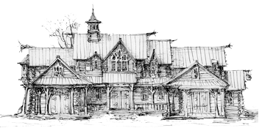
Контакты
Официальные представители ООО "Русское наследие": Консалтинговая компания "Эверест".
Контактные лица:
Генеральный директор ООО "КК "Эверест"
Михлина Ольга Евгеньевна
Телефон для связи: 89110482193
89212588703
8(8202)60-03-60
E-mail: everest-cher@yandex.ru
olgamih81@mail.ru
Web-сайт: www.everest-cher.ru
График работы: 9.00-19.00, пон.-пят.
Генеральный директор ООО "Русское наследие"
Подгорнова Ольга Александровна
Телефон для связи: 89211240052
Назад
Вернуться в оглавление

